Slide 1
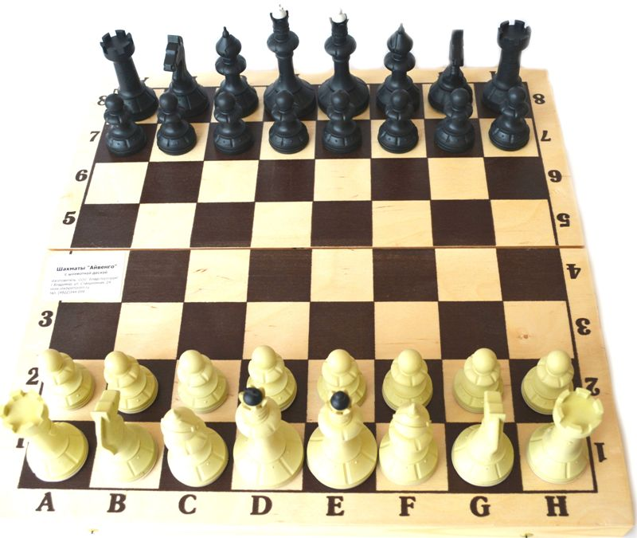
ЗВЕЗДОЧКА В ШАХМАТАХ
МДОАУ «Детский сад № 5 «Реченька» г.Орска» Восп.Дерепко Р.Р. 2020 г.

Slide 2
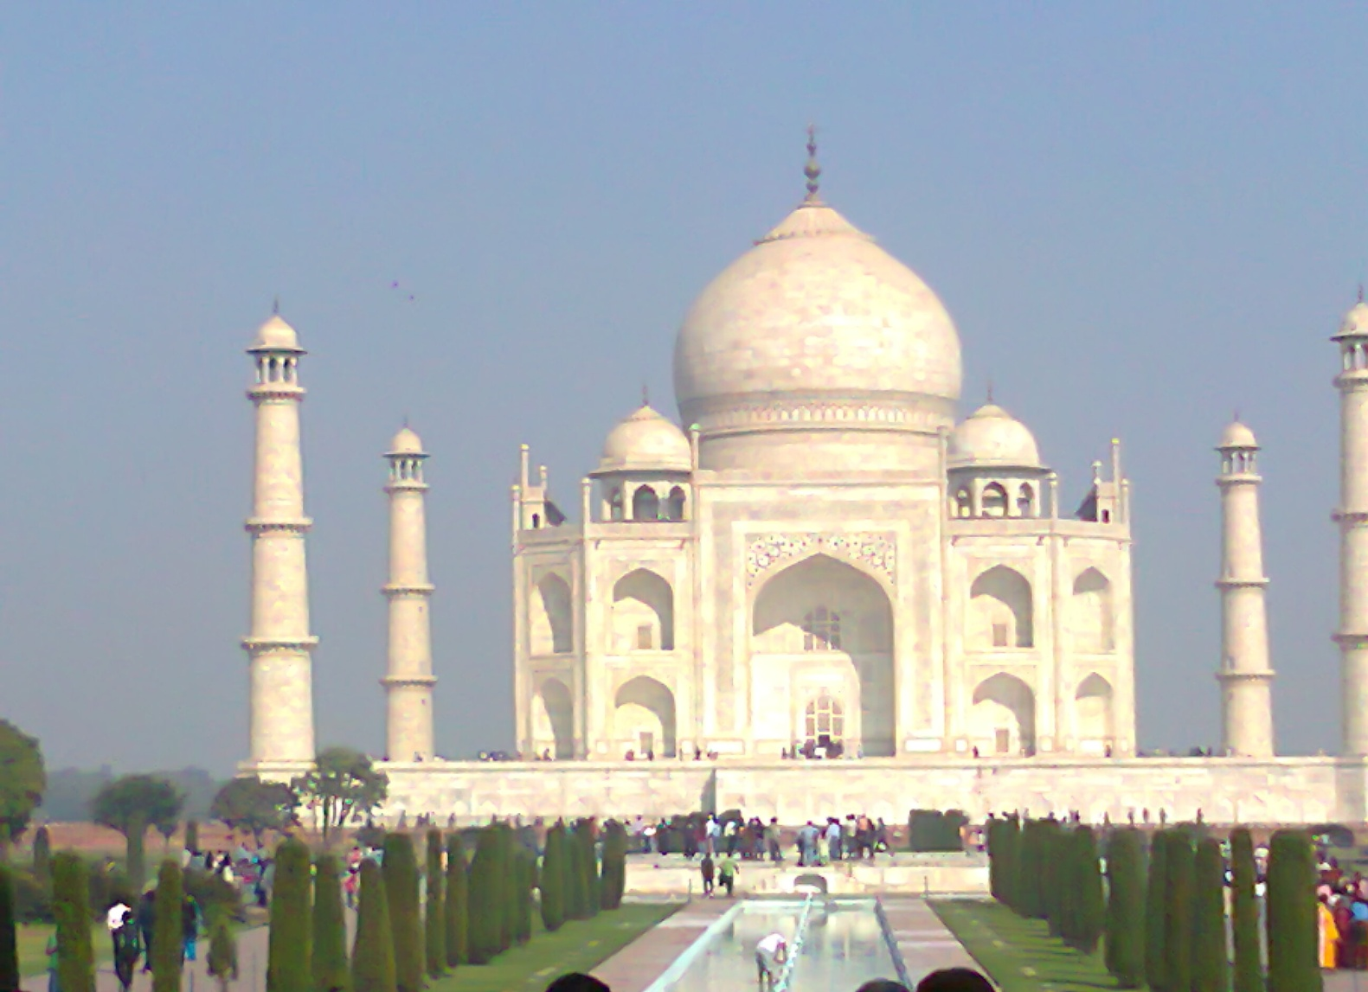

Давным-давно, 2000 лет назад, в Индии жил да был один очень могучий, сильный и богатый шах . Была у него огромная армия, с которой он совершал набеги на своих недругов-соседей. Вскоре он всех противников победил-покорил, потому что в его армии было сто тысяч воинов, боевых коней и всадников, а самое главное – непобедимые слоны.

Slide 3
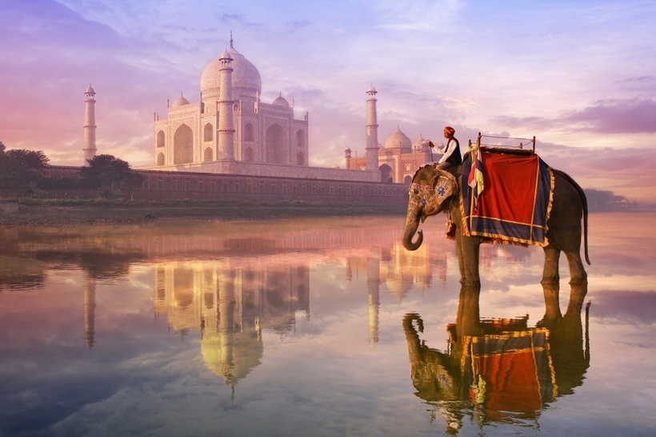
И вот, когда воевать стало не с кем, заскучал великий государь.
Начали мудрецы лбы морщить да головы себе чесать, как же развеселить царя?

Slide 4
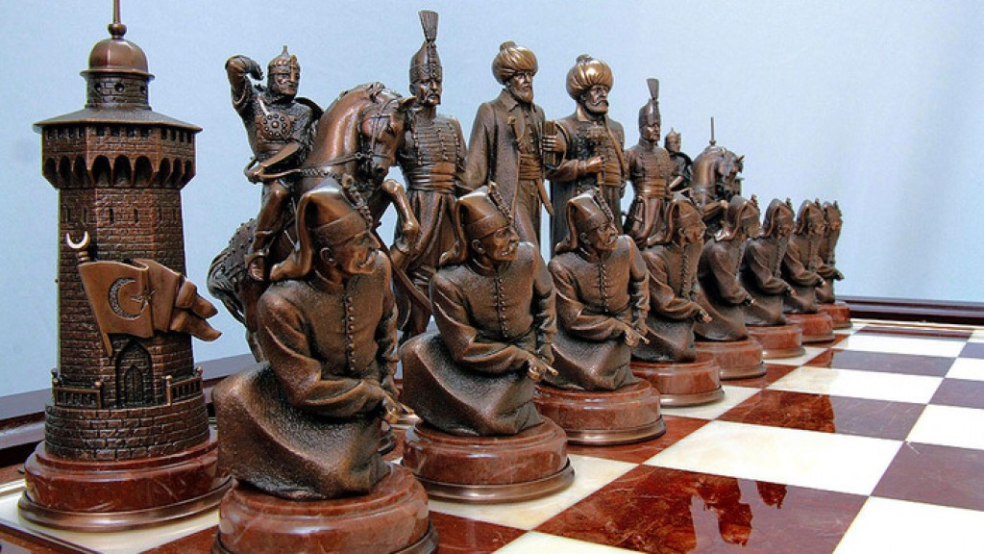
Тут самый старый мудрец приходит к царю и достает из мешка деревянный ящичек и раскрывает его, а там – деревянные фигурки. Посмотрел внимательнее царь и узнал в деревянных фигурках всё своё войско: и коней, и пехоту, и крепости и своих генералов, а в одной фигуре узнал даже самого себя. Мудрец достал шахматную доску и на одном краю выстроил армию белого короля, а напротив, на другом краю доски, чёрное войско.
Падишах с усмешкой спрашивает: «Ты считаешь, что я, великий воин, победитель всех народов, имеющий самую могучую армию в мире, не смогу справиться с небольшим отрядом деревянных игрушек?» Мудрец молвил: «Давай, повелитель, попробуем!» – объяснил царю правила игры, и они начали сражение. И вскоре индийский правитель увидел, что управлять небольшим отрядом шахматных фигур гораздо сложнее, чем целой армией. Так понравилась ему игра, что все дни и ночи проводил он за ней.

Slide 5
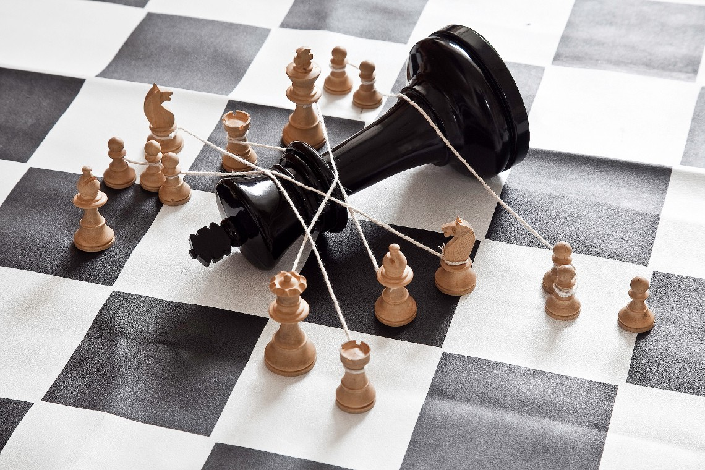
Когда царь добирался до шахматного короля противника, то он по своей былой военной привычке окликал врага: «Эй, шах!» А когда вражеский король падал сражённый, то великий падишах с грустью говорил: «ШАХУ МАТ!» В переводе на русский язык слова царя означали, что король погиб. Так и игра стала называться ШАХМАТЫ.
Вот такая легенда. С тех пор в шахматы играют и взрослые и дети.

Slide 6
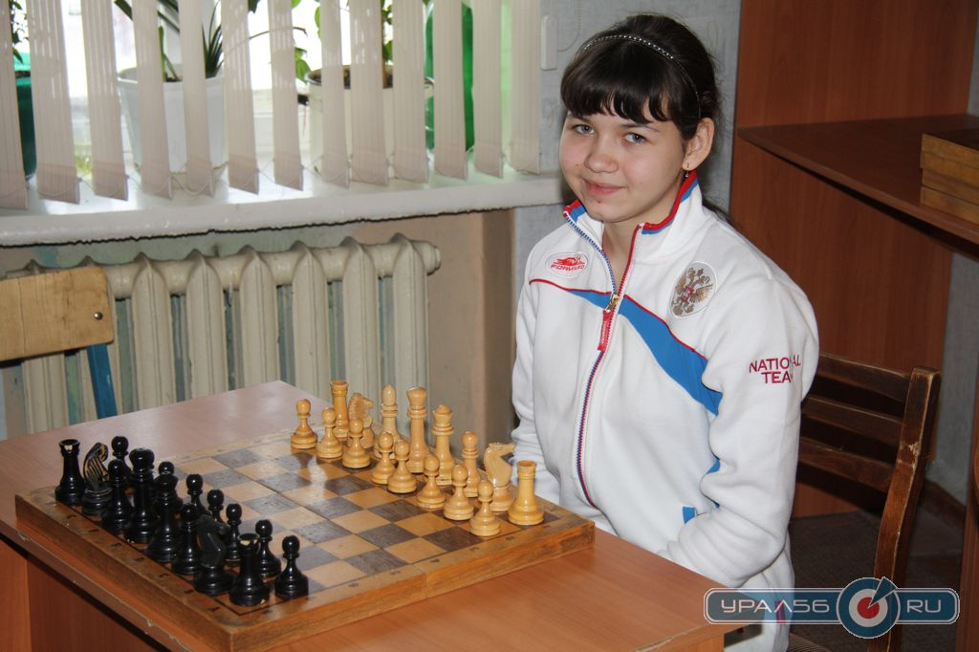
И наш город знаменит шахматистами. И Александра Горячкина – самый юный гроссмейстер мира, тоже из Орска!
Чемпионка мира по шахматам. Чемпионка России по шахматам. Самый молодой гроссмейстер мира, которая в свои 14 лет уже обыгрывает известных спортсменов всего мира. И это всё - орчанка Александра Горячкина.

Slide 7
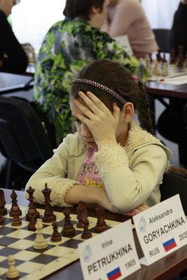
В десятилетнем возрасте она завоевала золотую медаль чемпионата мира среди девушек во Вьетнаме. Тогда в октябре 2008 года Александра Горячкина стала первой чемпионкой мира по шахматам в истории города Орска и единственной обладательницей золота среди российских участников.
С пяти до шести лет Саша ходила в школу искусств на улице Строителей. В 6 лет она параллельно занималась шахматами, и настольным теннисом. А потом целиком погрузилась в шахматы .

Slide 8
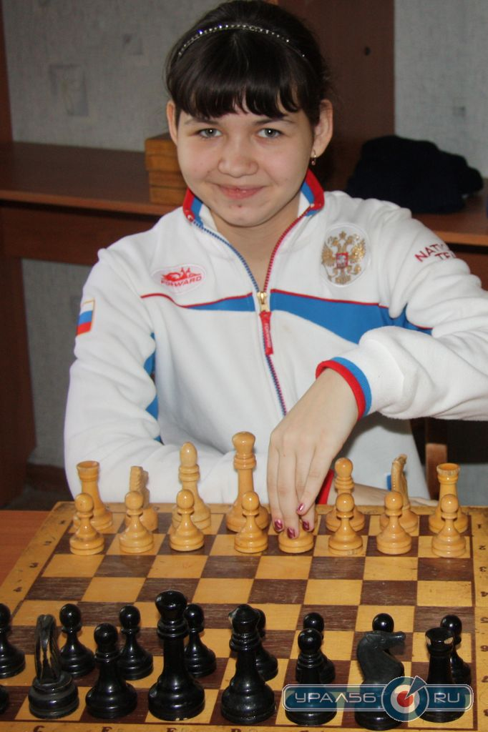
Александра Горячкина- звездочка спорта.
А сколько ещё таких «звёздочек» родились в Орске! Их очень много! И все они научились играть в шахматы в г.Орске!

Slide 9
Полезные ресурсы интернет
Федерация шахмат России http://ruchess.ru/
https://chess-boom.online
https://chesspro.ru/
https://www.chess.com/ru
http://battle-chess.ru/index/library/site-catalog/
https://www.chesskid.com/ru

